Slide 1
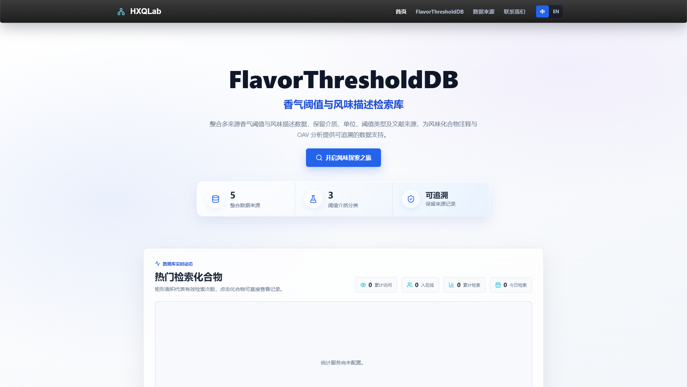
FlavorThresholdDB
从香气阈值检索到多源化合物研究工作台
项目开发历程 · 核心能力 · 技术架构
v1.3.1
可追溯 · 多来源 · 可导出
HXQLab
Notes:
本页用于说明项目已从本地阈值查询工具发展为面向风味化学研究的多源数据平台。
[Sources]
- E:/codex/FlavorThresholdDB/PROJECT_HISTORY.md
- Local screenshot: FlavorThresholdDB home page

Slide 2
RESEARCH PROBLEM
真正困难的不是“找到一个数”，而是保留它的语境
01
阈值依赖介质
空气、水、酒精体系与食品基质中的数值不可直接混用。
FlavorThresholdDB 的数据原则
每条结果同时保留
检测介质
02
记录依赖定义
觉察阈与识别阈反映不同感知层级。
阈值类型
数值与单位
03
结论依赖来源
来源与原始记录
文献年份、单位、页码和原始记录决定可否复核。
02
Notes:
先说明项目解决的科研问题：阈值不是脱离介质、类型和来源的单一数字。
[Sources]
- E:/codex/FlavorThresholdDB/PROJECT_HISTORY.md sections 1-3

Slide 3
DEVELOPMENT PATH
五个阶段，把本地原型推进为公开科研平台
本地原型
文献扩展
品牌重构
公开部署
多源工作台
阈值检索
介质与类型
书籍片段
FEMA 描述
双语界面
科研工作台
GitHub Pages
Render API
PubChem · FlavorDB
RDKit · Supabase
2026.07.29
首次公开发布
03
Notes:
按能力演进解释，不把独立的 Thermo 数据处理流程计入产品研发阶段。
[Sources]
- Git history in E:/codex/FlavorThresholdDB
- E:/codex/FlavorThresholdDB/PROJECT_HISTORY.md sections 3-7

Slide 4
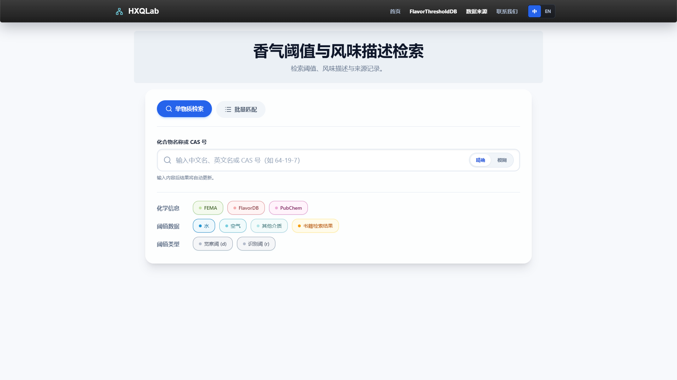
SEARCH WORKFLOW
检索入口把“名称匹配”和“数据范围”分成两层
一次检索
1
输入 CAS / 中文名 / 英文名
2
选择精确或模糊检索
3
按来源、介质和阈值类型筛选
4
结果自动更新
04
Notes:
说明检索页默认保持简洁，筛选条件用于控制页面结果和导出范围。
[Sources]
- Local screenshot: search workbench
- E:/codex/FlavorThresholdDB/frontend/src/App.jsx

Slide 5
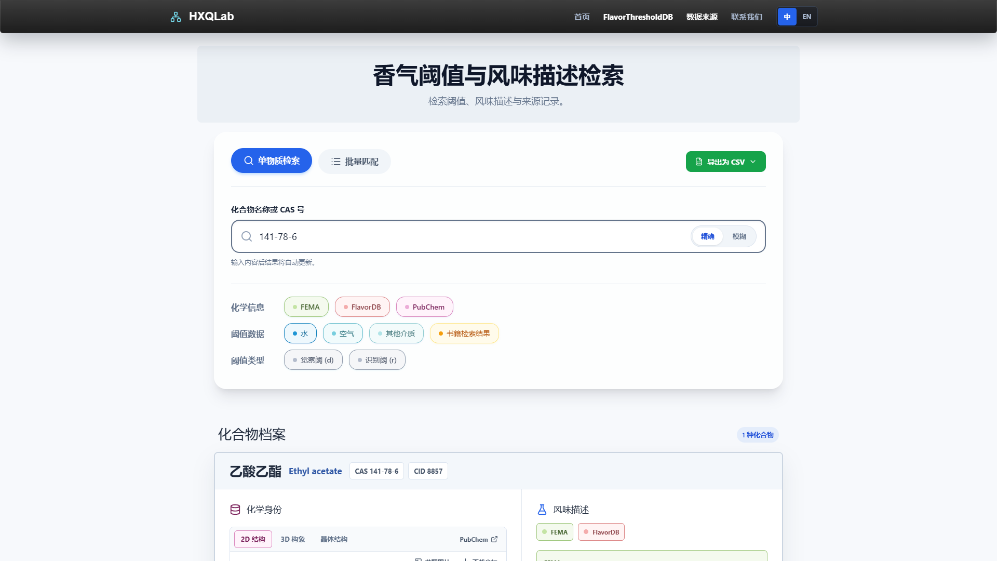
COMPOUND PROFILE
化合物档案让同一 CAS 的信息只出现一次
统一身份锚点
中文名
常用英文名
CAS
PubChem CID
目标
减少重复字段
保留来源差异
05
Notes:
以乙酸乙酯为例，说明档案头负责身份，后续模块负责来源与内容。
[Sources]
- Local screenshot: compound profile for CAS 141-78-6
- E:/codex/FlavorThresholdDB/frontend/src/App.jsx

Slide 6
SOURCE ARCHITECTURE
五类来源各司其职，页面不把证据混成一个答案
01
02
03
04
05
文献阈值
酒类应用
风味描述
化学身份
风味分子
Van Gemert
检测介质 · 类型 · 单位
Fan & Xu
页码 · 原文片段
FEMA
规范化风味词
PubChem
结构 · 理化性质
FlavorDB
描述 · 官能团
来源颜色贯穿筛选按钮、结果卡片和导出字段
06
Notes:
强调多源并不等于混合：每个来源负责不同信息类型，并保留出处。
[Sources]
- E:/codex/FlavorThresholdDB/README.md Data sources
- E:/codex/FlavorThresholdDB/PROJECT_HISTORY.md section 8

Slide 7
CHEMICAL IDENTITY
结构、理化性质和 SMARTS 分类被放进同一个化学身份区
可查看
2D 结构
交互式 3D 构象
晶体结构记录
分子式与理化性质
主要化合物类别
07
Notes:
演示结构查看和分类用途，避免把官能团列表误解为唯一化合物分类。
[Sources]
- Local screenshot: chemical identity module
- PubChem PUG REST
- RDKit SMARTS classification in frontend/src/lib/compoundClassification.js

Slide 8
TRACEABILITY
阈值记录按“较新年份、较低阈值”优先，但原始记录不丢失
优先展示逻辑
可追溯字段
1
优先较近发表年份
文献来源
检测介质
2
同年优先较低阈值
阈值类型
3
其余记录折叠保留
数值与单位
页码 / 原始记录
08
Notes:
排序只影响默认显示顺序，不会删除其他阈值记录。
[Sources]
- E:/codex/FlavorThresholdDB/README.md Version 1.3.0
- E:/codex/FlavorThresholdDB/PROJECT_HISTORY.md section 7

Slide 9
USAGE ANALYTICS
匿名活动统计帮助用户发现高频化合物
Supabase 记录
累计访问
趋势
当前在线
实时
累计检索
总量
今日检索
活跃度
热门矩阵面积 ∝ 检索次数
09
Notes:
说明统计用于改善检索体验，不作为化学证据来源。
[Sources]
- Supabase migrations in E:/codex/FlavorThresholdDB/supabase
- Local screenshot: home analytics

Slide 10
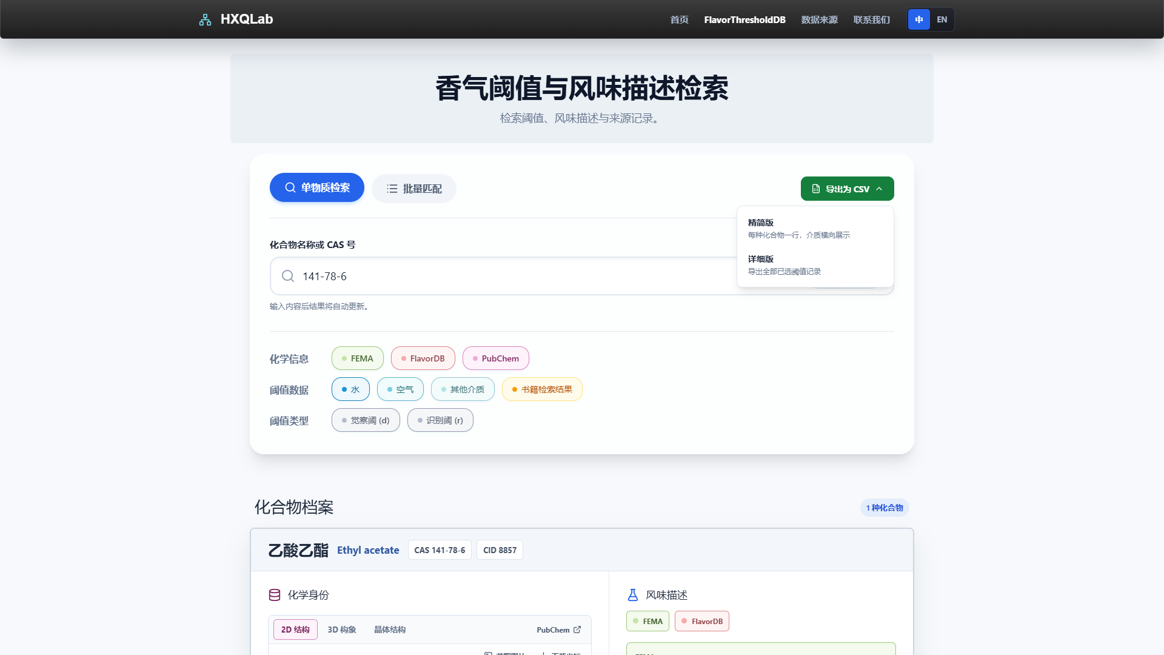
CSV EXPORT
导出不再是固定表格，而是当前筛选状态的结果快照
精简版
每个化合物一行
所选介质横向展示
适合汇总与 OAV 前处理
详细版
每条阈值一行
保留全部来源与单位
适合核验和归档
10
Notes:
说明导出前应先确认介质、阈值类型和数据来源筛选。
[Sources]
- Local screenshot: CSV export menu
- E:/codex/FlavorThresholdDB/README.md Version 1.3.1

Slide 11
DEPLOYMENT
静态前端与外部数据 API 分开部署，兼顾公开访问与动态查询
GitHub
→
GitHub Pages
→
Render
→
External data
源码与版本
React 前端
Python API
FEMA · PubChem · FlavorDB
公共网站
xqplayer.github.io/FlavorThresholdDB
11
Notes:
说明关闭本地服务不会影响公网访问，因为前端和 API 均有独立公网部署。
[Sources]
- E:/codex/FlavorThresholdDB/README.md Public deployment
- E:/codex/FlavorThresholdDB/render.yaml
- E:/codex/FlavorThresholdDB/.github/workflows/deploy-pages.yml

Slide 12
FlavorThresholdDB 的价值
让每个风味化合物结果都能被检索、比较、追溯和复用。
检索
理解
核验
复用
CAS / 中文名 / 英文名
阈值 · 风味 · 化学身份
来源 · 页码 · 外部记录
精简与详细 CSV
https://xqplayer.github.io/FlavorThresholdDB/
HXQLab · v1.3.1
Notes:
收束到用户价值，并邀请观众进入网站完成自己的第一次检索。
[Sources]
- E:/codex/FlavorThresholdDB/PROJECT_HISTORY.md
- https://xqplayer.github.io/FlavorThresholdDB/

